Slide 1
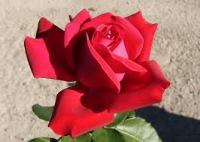
স্বাগতম

Slide 2
পরিচিতি
মোছাঃ হাবিবা খাতুন
সহকারী শিক্ষক
বৃ-পাথুরিয়া দ্বি-মূখী উচ্চ বিদ্যালয়
গুরুদাস পুর ,নাটোর
আইডি নম্বর-২৮

Slide 3
পাঠ পরিচিতি
শ্রেনীঃ সপ্তম
বিষয়ঃ সাধারন বিজ্ঞান
অধ্যায়ঃ ত্রয়োদশ
তারিখঃ ২৬-১০-২০১৩ইং
সময়ঃ ৪০ মিনিট

Slide 4
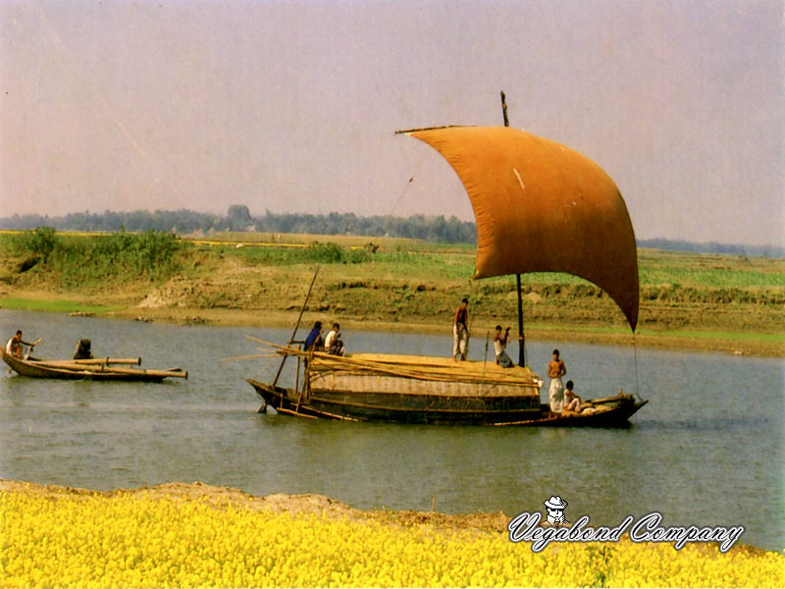
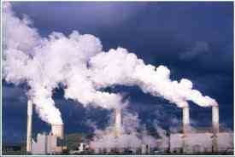
ছবি দেখ এবং চিন্তা কর

Slide 5
আজকের পাঠ
প্রাকৃতিক পরিবেশ ও দূষণ

Slide 6
শিখনফল
এই পাঠ শেষে শিক্ষার্থীরা-
প্রাকৃতিক পরিবেশ কী বলতে পারবে।
পরিবেশ দূষণ কী ব্যাখ্যা করতে পারবে।
পরিবেশের উপাদানসমূহের দূষণের কারণ ব্যাখ্যা করতে পারবে।

Slide 7
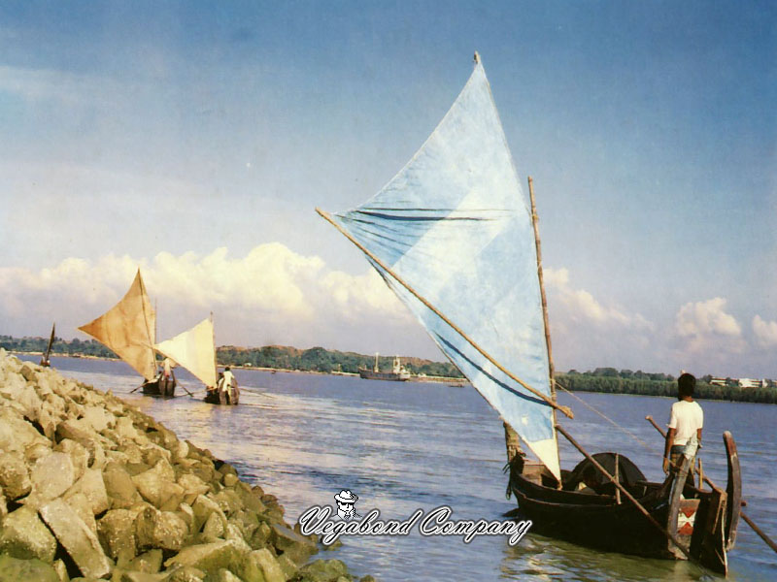
কর্মপত্র-১
একক কাজ
প্রাকৃতিক পরিবেশ কাকে বলে?

Slide 8
সমাধান
  চারপাশের জীবও জড় পরিবেশ মিলে প্রাকৃতিক পরিবেশ।
নদী,খালবিল,পাহাড়,গাছপালা, প্রাণী ,মাটি,পানি,বায়ু ইত্যাদি একত্রে প্রাকৃতিক পরিবেশ।

Slide 9
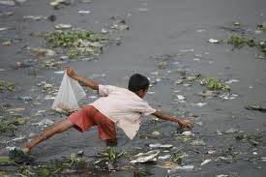
কর্মপত্র-২
জোড়ায় কাজ
পরিবেশ দূষণ কী ব্যাখ্যা কর?

Slide 10
সমাধান
পরিবেশের অস্বাভাবিক অবস্থার সৃস্ট হওয়াকে পরিবেশ দূষণ বলে।
দূষণ পরিবেশের ভারসাম্য নষ্ট করে।
জীবের জন্য এক ক্ষতিকর অবস্থার সৃস্টি হয়।

Slide 11
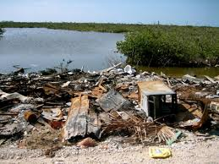
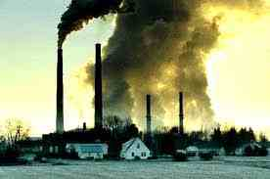
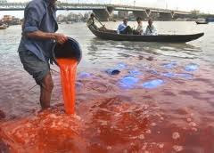
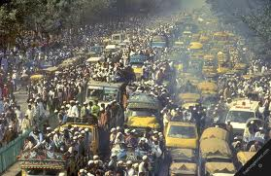
বিভিন্নভাবে পরিবেশের উপাদানসমূহের দূষণ

Slide 12
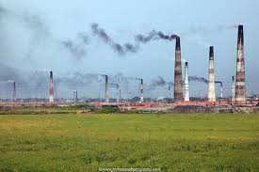
কর্মপত্র-৩
দলীয় কাজ
মাটি,পানি,বায়ু কিভাবে দূষিত হয়?

Slide 13
সমাধান
যেখানে সেখানে ময়লা আবর্জনা ফেলে স্তুপ করে রাখলে মাটি দূষিত হয়।
খোলা স্থানে মলমূ্ত্র ত্যাগ করলে
কলকারখানা, ইটভাঁটা থেকে নির্গত ধোঁয়া বায়ূ দূষিত হয়।
কলকারখানার বর্জ নদীতে ফেললে পানি দূষিত হয়।

Slide 14
মূল্যায়ন
১। পরিবেশের প্রধান উপাদান কয়টি?
(ক) ২টি (খ) ৩টি (গ) ৪টি (গ) ৫টি
২।মাটি দূষণের কারণ হলো-
(i)পলিথিন ও কীটনাশক (ii) আবর্জনা ওমৃতদেহ (iii) রাসায়নিক সার ও কাচ
নিচের কোনটি সঠিক?
ক. (i) ও(ii) খ. (i)ও (iii) গ. (ii)ও(iii) ঘ. (i),(ii)ও(iii)

Slide 15
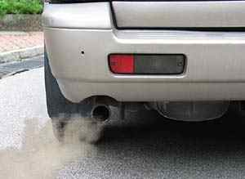
বাড়ির কাজ
p
বায়ু দূষণের ফলে সৃস্ট সমস্যা সমস্যা সমাধানে আমরা কী ধরনের অবদান রাখতে পারি তা যুক্তিসহ বিশ্লেষণ কর।

Slide 16
ধন্যবাদ

